Slide 1















UBND QUẬN LONG BIÊN
TRƯỜNG MN THẠCH CẦU
Lĩnh vực phát triển ngôn ngữ
Truyện “Nàng tiên ốc"
Lứa tuổi: MGN 4 – 5 tuổi
Năm học 2023 - 2024

Slide 2
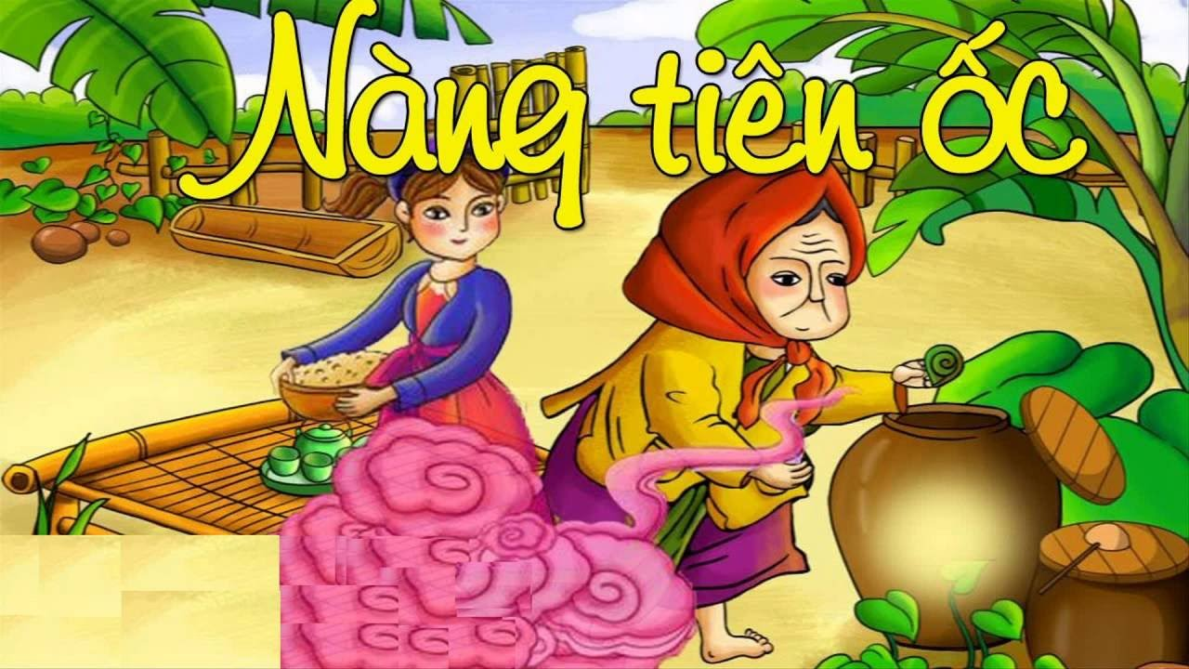




Slide 3

1. Ổn định tổ chức

Slide 4
2. Phương pháp,
hình thức tổ chức

Slide 5

Hoạt động 1
Cô đọc lần 1
Kết hợp cử chỉ, điệu bộ

Slide 6

Hoạt động 2
Cô đọc lần 2 :
Kết hợp powerpoint

Slide 7

Xưa có một bà già nghèo
Chuyên mò cua bắt ốc

Slide 8
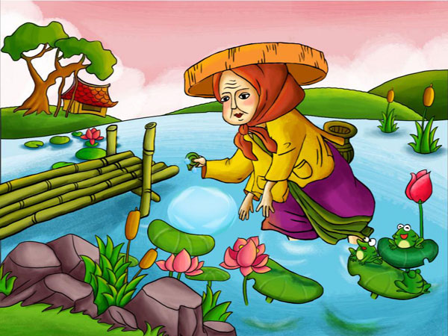
Một hôm bà bắt được
Một con ốc xinh xinh
Vỏ nó biêng biếc xanh
Không giống như ốc khác

Slide 9
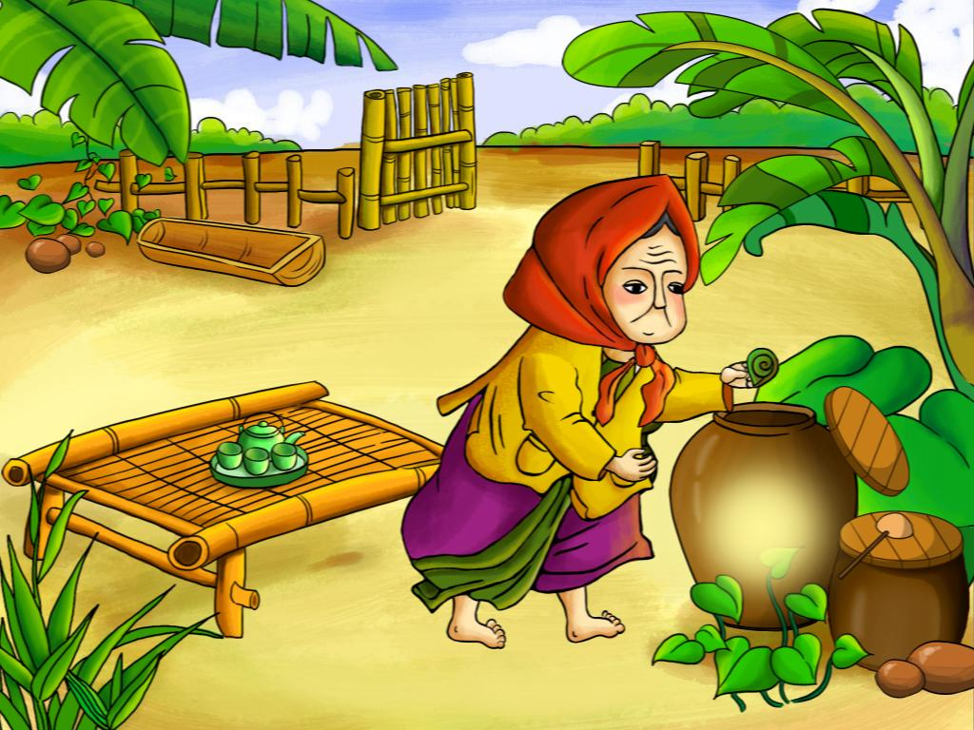
Bà thương không muốn bán
Bèn thả vào trong chum
Rồi bà lại đi làm

Slide 10
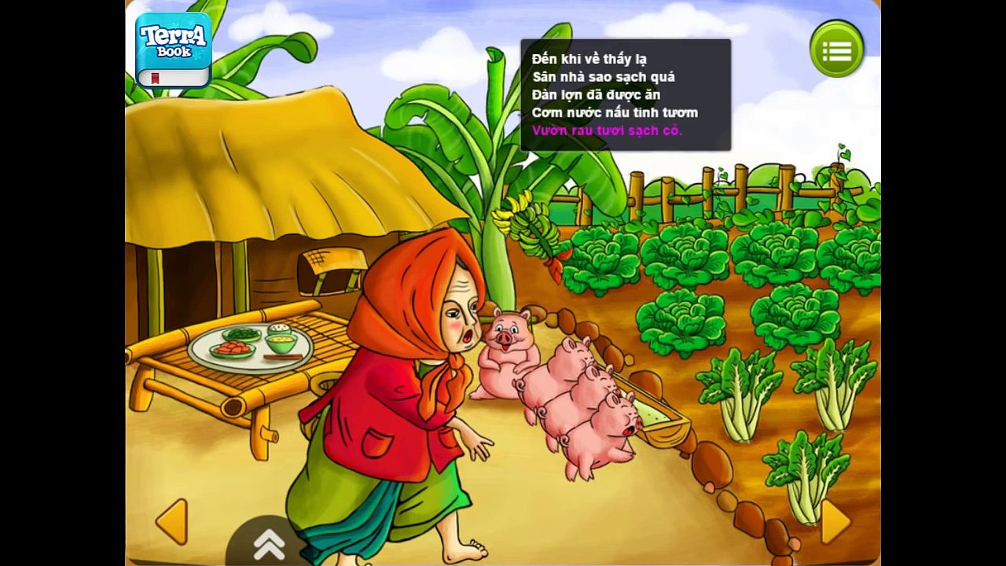
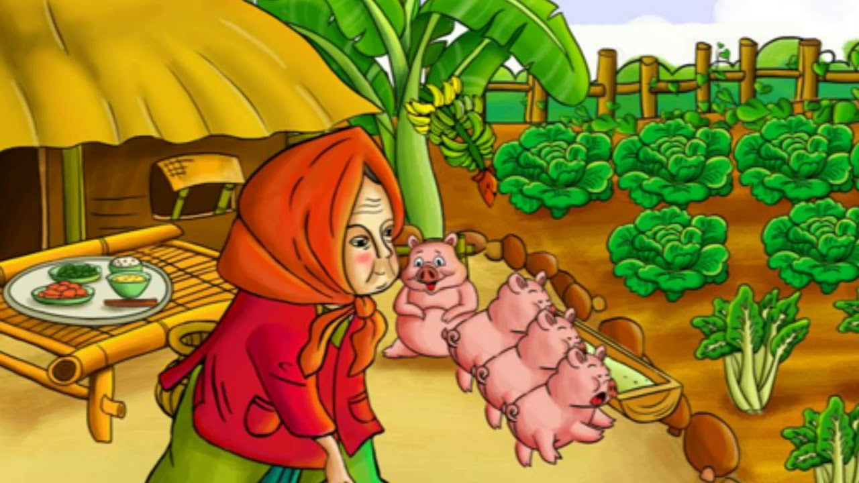
Đến khi về thấy lạ
Sân nhà sao sạch quá
Đàn lợn đã được ăn
Cơm nước nấu tinh tươm
Vườn rau tươi sạch cỏ

Slide 11
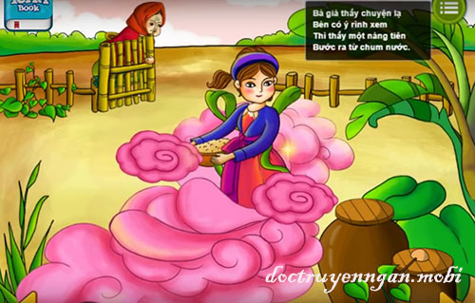
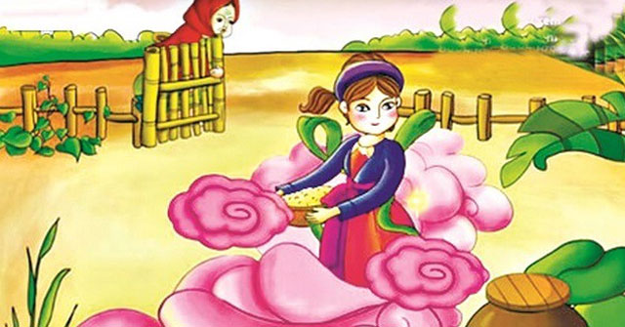
Bà già thấy chuyện lạ
Bèn có ý rình xem
Thì thấy một nàng tiên
Bước ra từ chum nước.

Slide 12

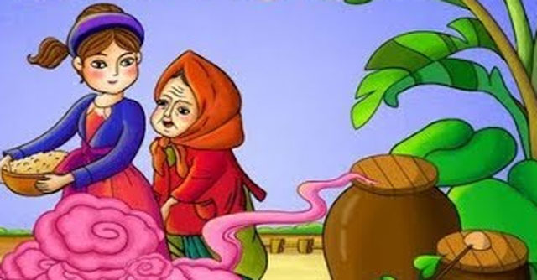
Bà già liền bí mật
Đập vỡ vỏ ốc xanh
Rồi ôm lấy nàng tiên
Không cho chui vào nữa

Slide 13
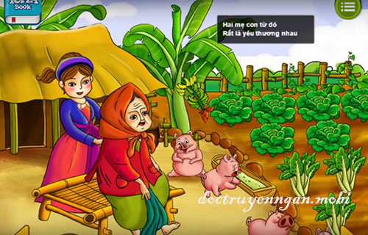
Hai mẹ con từ đó
Rất là thương yêu nhau

Slide 14
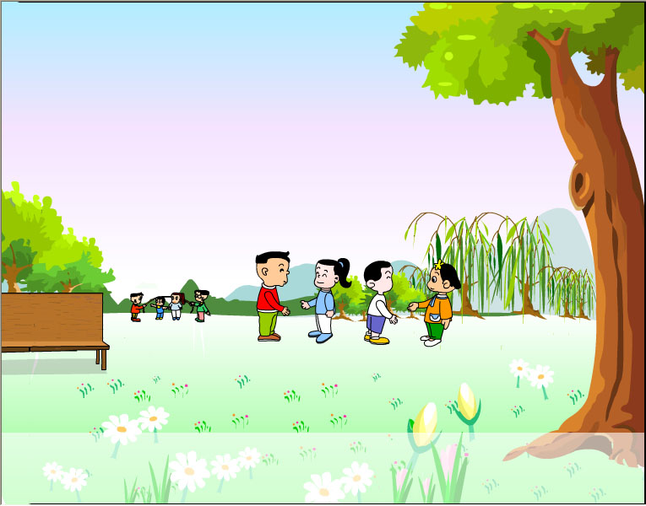
Đàm thoại

Slide 15

- Các con vừa được nghe cô
đọc bài thơ gì ?
- Do ai sáng tác ?

Slide 16
Bài thơ : Nàng tiên ốc
Do tác giả Phan Thị Thanh Nhàn sáng tác

Slide 17
- Hàng ngày bà già trong bài thơ làm gì ?

Slide 18

Xưa có một bà già nghèo
Chuyên mò cua bắt ốc

Slide 19
- Con Ốc có màu gì ?

Slide 20
Một hôm bà bắt được
Một con ốc xinh xinh
Vỏ nó biêng biếc xanh
Không giống như ốc khác

Slide 21
- Bà đã để con ốc vào đâu ?

Slide 22
Bà thương không muốn bán
Bèn thả vào trong chum
Rồi bà lại đi làm

Slide 23
- Khi đi làm về bà thấy điều gì đã xảy ra ?

Slide 24
Đến khi về thấy lạ
Sân nhà sao sạch quá
Đàn lợn đã được ăn
Cơm nước nấu tinh tươm
Vườn rau tươi sạch cỏ

Slide 25
- Bà đã nhìn thấy ai ?

Slide 26
Bà già thấy chuyện lạ
Bèn có ý rình xem
Thì thấy một nàng tiên
Bước ra từ chum nước

Slide 27
Bà đã làm gì với con Ốc ?

Slide 28
Bà già liền bí mật
Đập vỡ vỏ ốc xanh
Rồi ôm lấy nàng tiên
Không cho chui vào nữa

Slide 29
- Hai người từ đó sống với nhau như thế nào ?

Slide 30
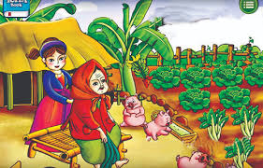
Hai mẹ con từ đó
Rất là thương yêu nhau

Slide 31

GD : Qua bài thơ muốn giáo dục các con ở hiền thì gặp lành,và siêng năng chịu khó làm việc sẽ được mọi người thương yêu và hạnh phúc.

Slide 32
Dạy trẻ đọc thơ:
Cả lớp đọc thơ
- Từng tổ đọc thơ
Nhóm trai, gái
Cá nhân trẻ đọc

Slide 33


3. Kết thúc

Slide 34


0
Chào tạm biệt

